Slide 1
Forze attrattive tra molecole
(Forze di van der Waals)
Legame chimico: 2 - 10 eV/legame
Forze intermolecolari: 0,01 - 0,5 eV/legame
Misura: Temperatura di fusione di un solido (°C)
Temperatura di ebollizione di un liquido (°C)
Calore latente di fusione e di evaporazione (cal/mole)

Slide 2
Tipi di forze attrattive
1. DIPOLO - DIPOLO
-
Molecole con dipolo
permanente μ₀
-
+
+
+
-
+
-
-
+
-
+
+
-
-
+
(a)
(b)
-
+
-
+
+
-
-
+
(c)
-
+

Slide 3
2. DIPOLO - DIPOLO INDOTTO
+
-
Molecole con dipolo
permanente μ₀
Molecola apolare
+
-
+
-
Interazione: Dipolo μ₀
Dipolo indotto μ_{i}
Polarizzazione:
μi = Eα
E = campo elettrico (V/cm)
α = polarizzabilità (cm²)

Slide 4
DIPOLO ISTANTANEO - DIPOLO INDOTTO
He
+
Ipotetica Cinepresa ultrarapida
+
+
+
+
+
1
2
3
4
5
6
10⁻¹⁵s
+
+
r
CH₄ p. eb. - 161°C
C₂H₆ p. eb. - 88°C
C₃H₈ p. eb. - 42°C
C₄H₁₀ p. eb. - 0,6°C
Dipolo istantaneo
Dipolo indotto

Slide 5
Legame Idrogeno
δ
-
δ
+
δ
-
δ
+
δ
δ
+
X H
X H Y
X, Y = O, N, F
δ
-
δ
+
δ
δ
-
δ
+
δ
-
-
O H N
O H O
Energia di legame idrogeno 2 ÷ 10 kcal/mole di legami cioè
0,1 ÷ 0,5 eV/legame
= Ossigeno
= Idrogeno
= legami
= legami idrogeno
Struttura dell’acqua
Struttura del Ghiaccio

Slide 6
Punto di fusione
°C
H₂O
H₂Te
0
H₂Se
HF
H₂S
HI
7° GRUPPO
HBr
HCl
SbH₃
6° GRUPPO
100
NH₃
AsH₃
PH₃
5° GRUPPO
SnH₄
GeH₄
4° GRUPPO
CH₄
SiH₄
II°
III°
IV°
V°
PERIODI

Slide 7
Punto di ebollizione
H₂O
100
H₂Te
°C
HF
H₂Se
H₂S
SbH₃
AsH₃
0
NH₃
HI
HCl
HBr
PH₃
SnH₄
CH₄
GeH₄
SiH₄
II°
III°
IV°
V°
PERIODI

Slide 8
FORMULE CHIMICHE
1. Formule molecolari
C₂H₄O
Formule minime
NaCl
2. Formule di struttura
H
H
H
C C
H
O
3. Isomeria
H
H
H
H
C C
H
C C
H
H
H
O
O
Acetaldeide
Ossido di etilene
H
O
N N
H
O
N
N
O
H
H
O
Nitramide
Acido iponitroso

Slide 9
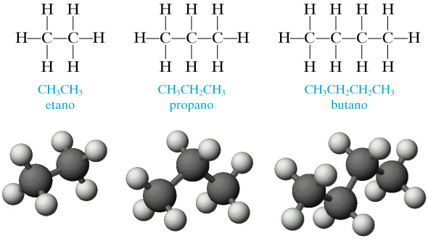

Slide 10
Isomerica Geometrica
Due molecole sono isomeri geometrici se contengono gli stessi atomi e gli stessi legami.
H
H
H
F
C
C
C
C
F
F
F
H
cis
trans

Slide 11
H
F
F
F
C
C
C
C
H
F
H
H
(a)
(b)
F
H
C
C
H
F
(c)

Slide 12
Non sono isomeri geometrici, ma una sola molecola,
le strutture:
H
F
H
H
C
C
H
H
H
C
C
H
F
a
H
F
b
F
Perché, per facile rotazione intorno al legame semplice,
l’una si trasforma nell’altra con grande facilità.
Le due forme a e b della stessa molecola si dicono
ROTAMERI. La più stabile è la a.
F
δ
-
F
F
δ
-
H
H
H
δ
+
H
H
δ
+
H
F
δ
+
H
δ
+
H

